Slide 1
Социальный помощник
IT ШКОЛА SAMSUNG
Индивидуальный проект
Город: Владивосток
Площадка: МБОУ №80
Учащийся: Гармышев Дмитрий
Преподаватель: Попович Алексей Борисович

Slide 2
Введение
Представляемое приложение специально создано для разных категорий людей, попавших в затруднительное положение, таких как:
пожилые люди
люди с ограниченными возможностями (инвалиды)

Slide 3
Постановка задачи
Приложение позволяет людям, нуждающимся в помощи, выполнить ряд действий по информированию о своих проблемах и потребностях социальных работников, волонтеров и различных специалистов по работе с гражданами в социальной сфере.
Подать сигнал о помощи возможно нажатием 1-2 кнопок;
Информация через секунды уже поступит на выделенные сервера и на мобильные рабочие места специалистов.

Slide 4
Функциональные возможности
Приложение делится на несколько разделов:
Общий информационный блок, с возможностью подачи первичной заявки;
аутентификации/создания профиля
Рабочий кабинет различных типов пользователей
  нуждающийся в помощи
  Родственник нуждающегося
  Социальный работник
  Волонтер

Slide 5
Функциональные возможности
Нуждающийся в помощи:
Отправка сигнала SOS пользователям
Звонки по телефону
Отправка заданий социальному работнику
Отслеживание состояния (самочувствия) пользователя

Slide 6
Функциональные возможности
Рабочий кабинет нуждающегося в помощи разделён реализует 2 интерфейса:
отвечает за главное взаимодействие пользователя с приложением
настройки
Такой подход был выбран для наиболее удачной организации интерфейса.

Slide 7
Функциональные возможности
Социальный работник:
Загрузка заданий от нуждающегося в помощи
Отметка выполненных заданий

Slide 8
Функциональные возможности
Родственник:
Показатели состояния пользователя
Создание заметок на определённого пользователя
Возможность выполнить настройки для обслуживаемого

Slide 9
Функциональные возможности
Помимо упомянутых функций, в приложении так же есть различные вспомогательные функции, такие как: регистрация в системе, авторизация, поиск пользователей в системе и т.д.

Slide 10
Интерфейс
Интерфейс с самого начала задумывался простым и эргономичным, для того что бы пользователям было удобно ориентироваться в нём.

Slide 11
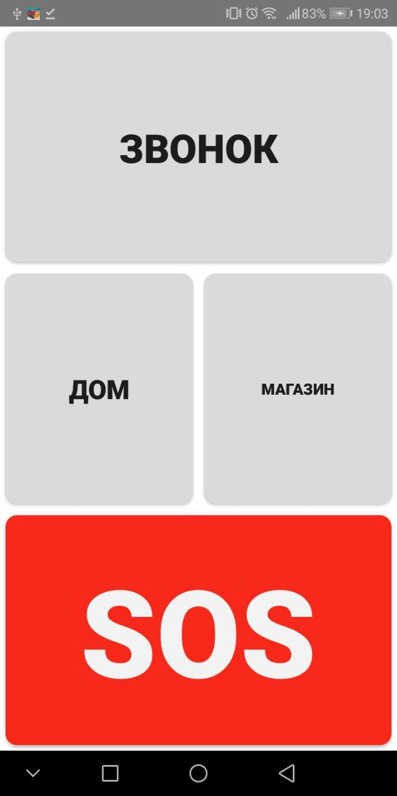
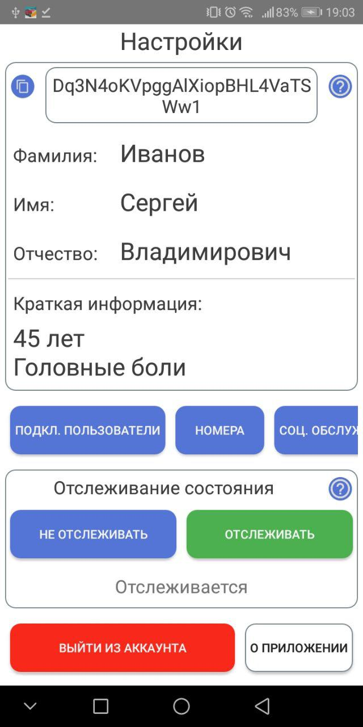
Интерфейс рабочего кабинета обслуживаемого

Slide 12
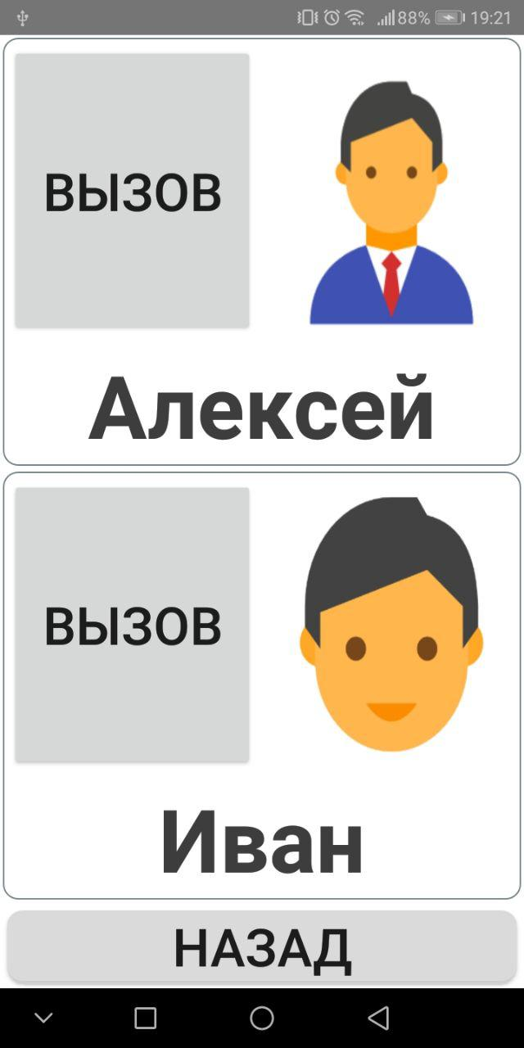
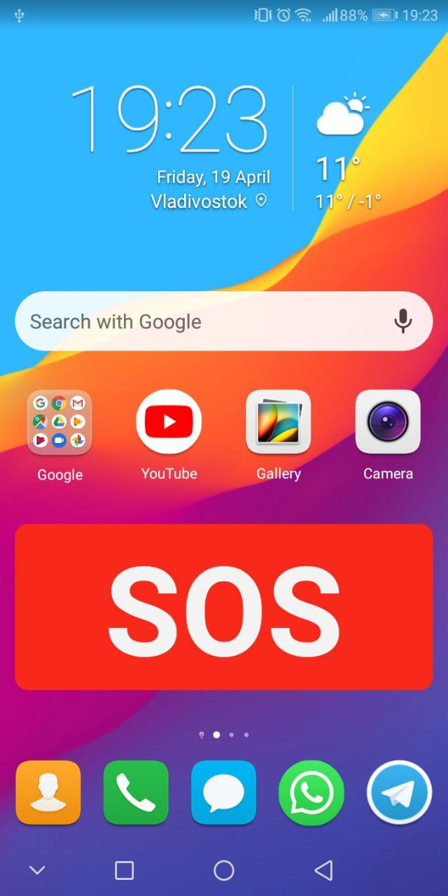
Интерфейс ?
На этих скриншотах можно увидеть окно для звонков, и виджет.
Виджет спользуется для более понятного доступа к приложению.
Вместо того что-бы искать иконку приложения, человеку будет проще нажать на большой виджет.

Slide 13
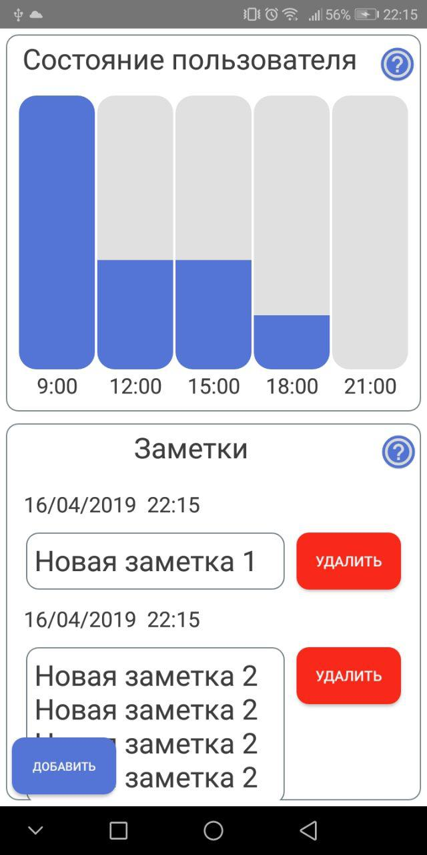
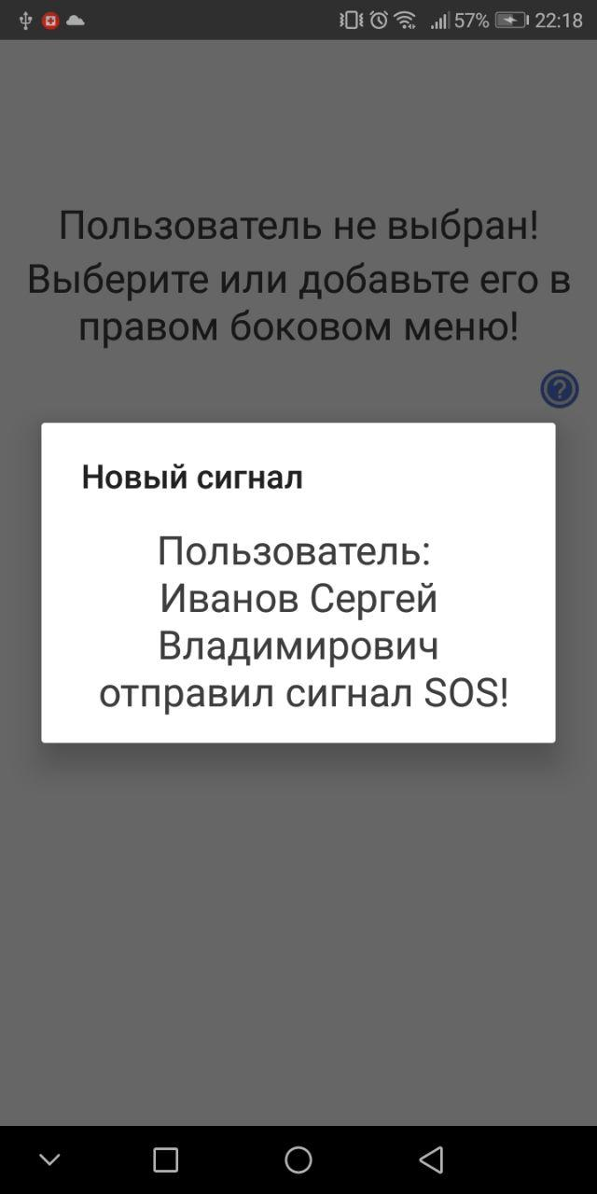
Интерфейс ?
На данных скриншотах представлена активность радственника(и/или врача).
Здесь можно увидеть состояние пользователя, созданные на него заметки, и так-же окно принятия сигнала о помощи.
Помимо этого, тут есть боковые выдвигающиеся меню, в которых заложен дополнительный функционал. (Поиск пользователей в системе, отображение информации о пользователях, доступ к сновному меню).

Slide 14
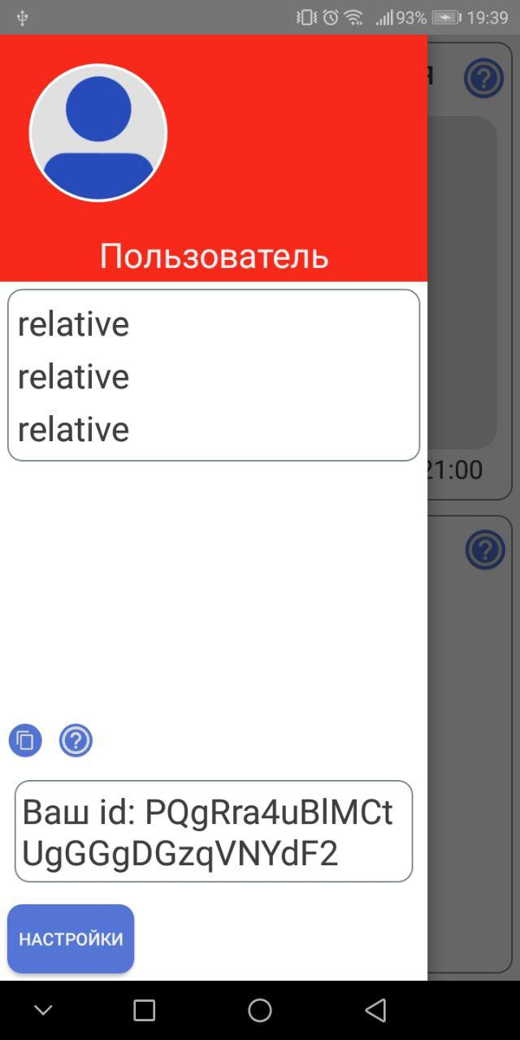
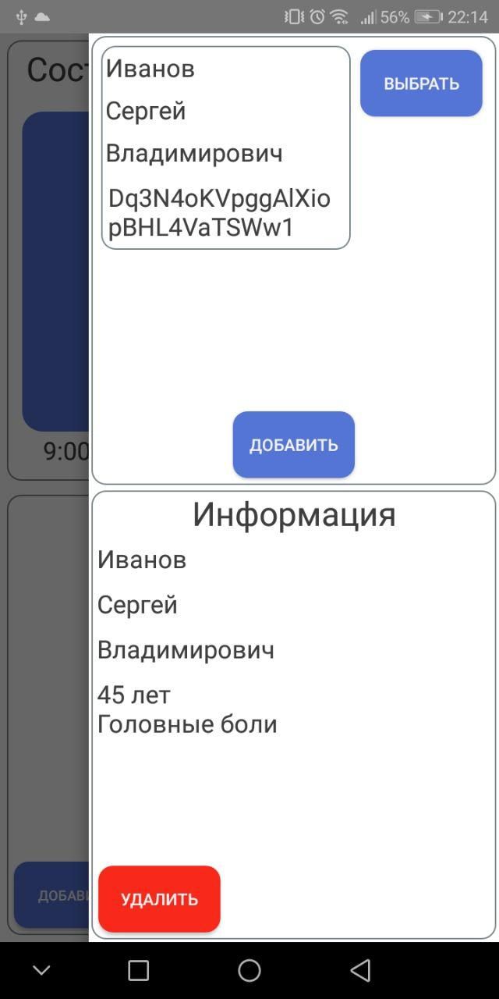
Интерфейс
На этих скриншотах видно те самые боковые меню.
С помощью них можно найти пользователя в системе, получить информацию о нем, и так-же просмотреть информацию о своём профиле.

Slide 15
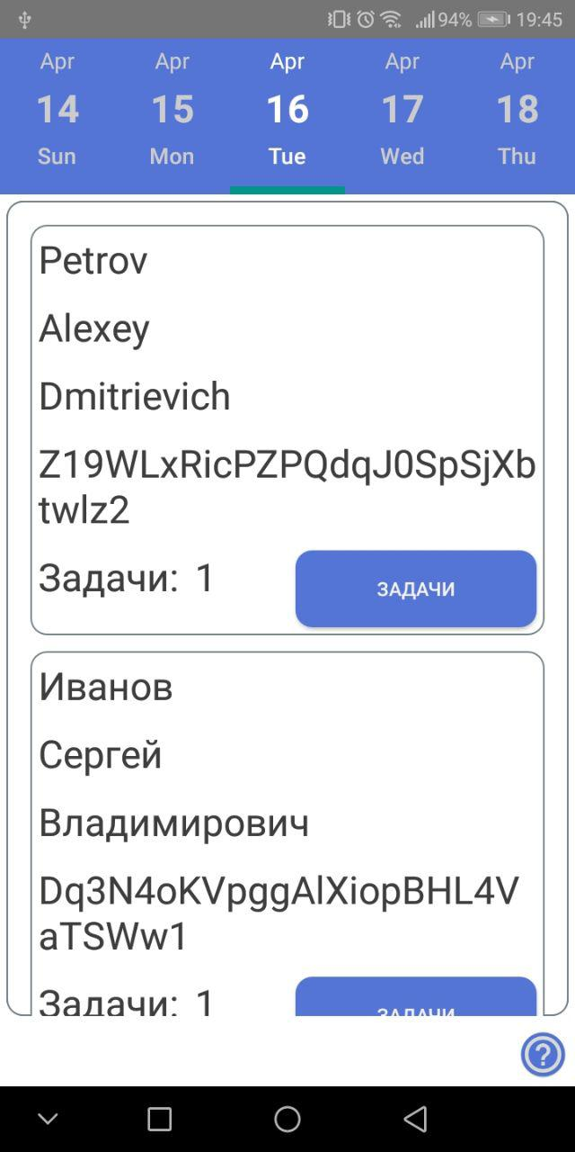
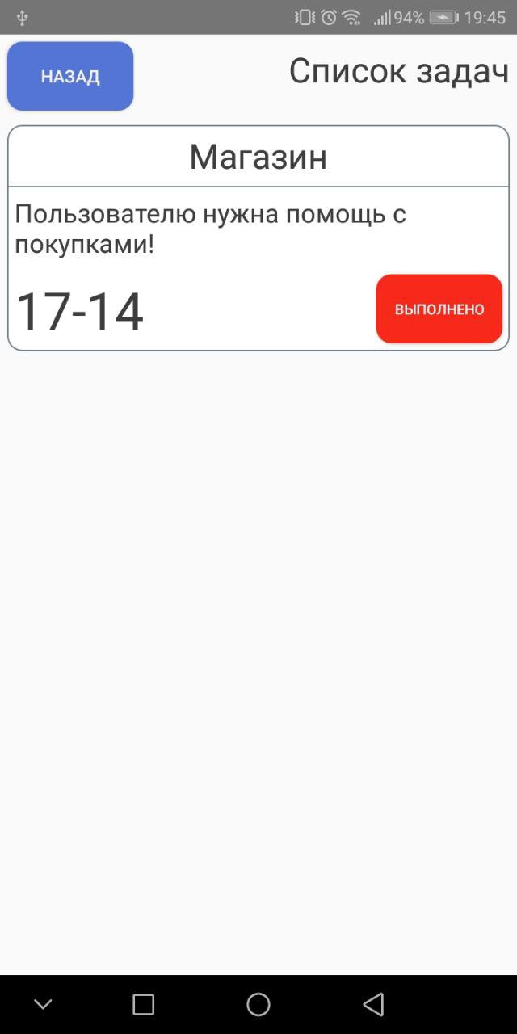
Интерфейс рабочего кабинета социального работника
Задания распределены по датам.
На каждую дату назначено обслуживание, и у каждого пользователя есть список с заданиями.
После выполнения задачи, соц. Работник может поставить отметку о выполнении.

Slide 16
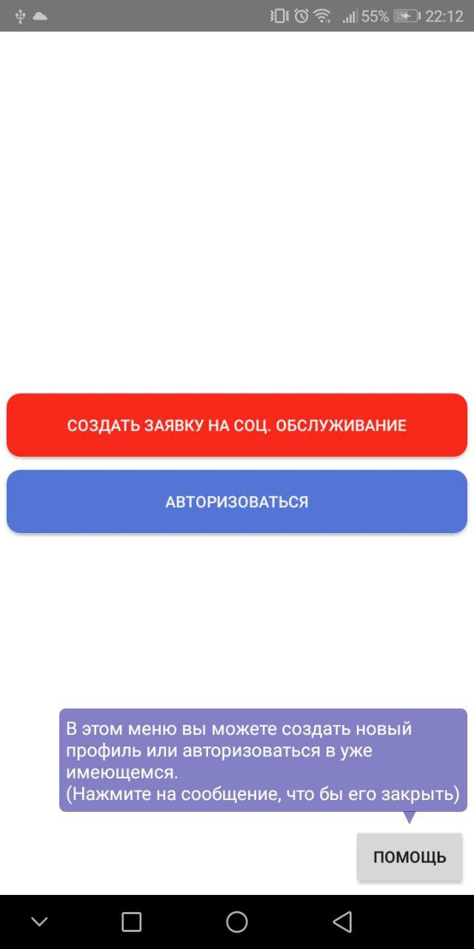
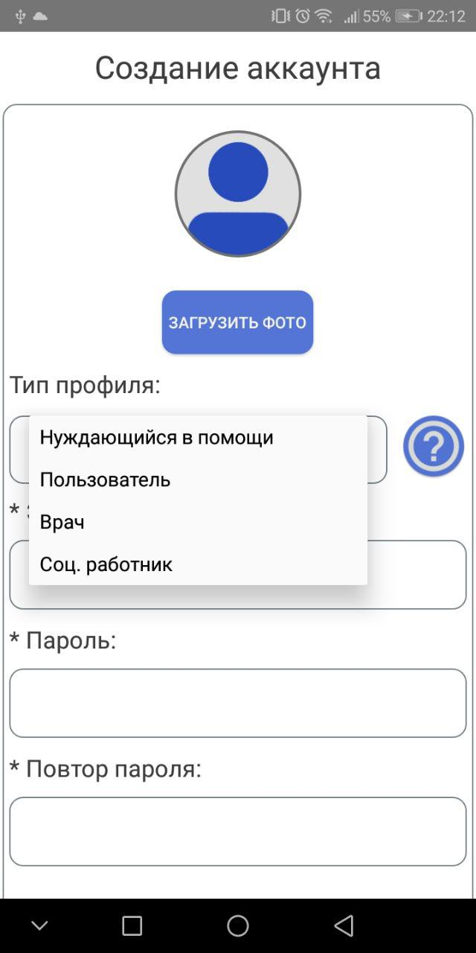
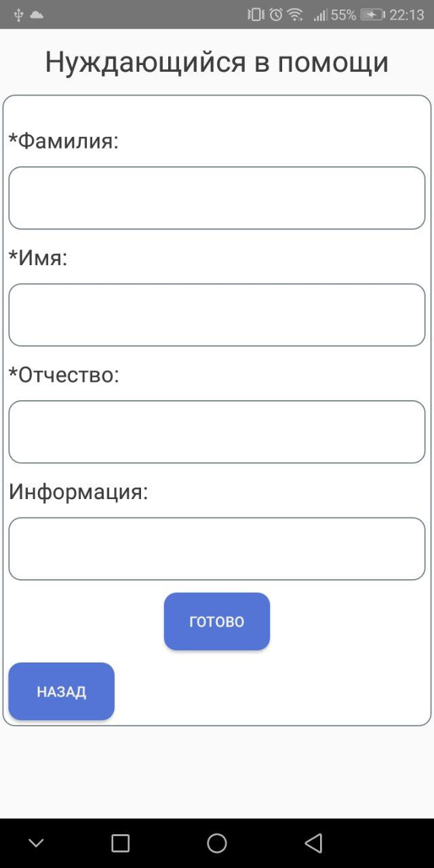
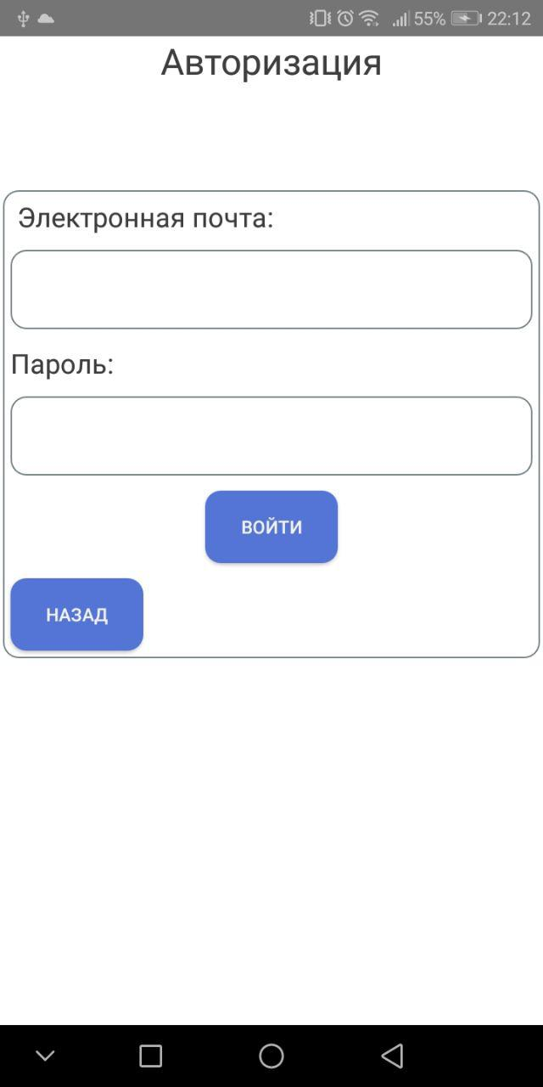
Интерфейс для регистрации
Это активность аутентификации и регистрации.
Здесь мы можем моздать профиль, выбрать его тип, указать нужные для регистрации данные.

Slide 17
Дополнительный функционал
На данный момент планируется доработать следующее:
Окно загрузки(для длительных операций)
Загрузка изображения профиля
Приветственное окно при первом запуске приложения, которое даст краткий гайд

Slide 18
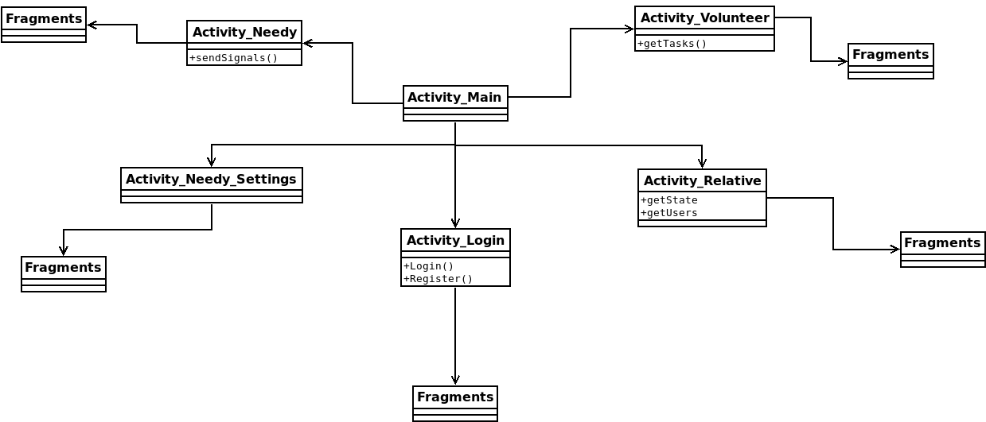
Принцип работы
Общая структура проекта

Slide 19
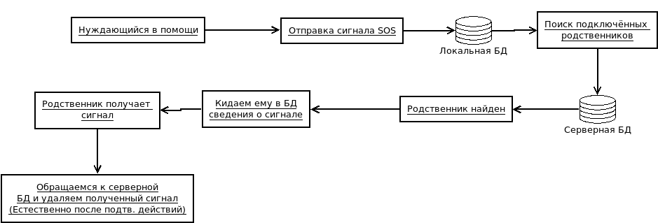
Принцип работы
Отправка и получение сигнала SOS

Slide 20
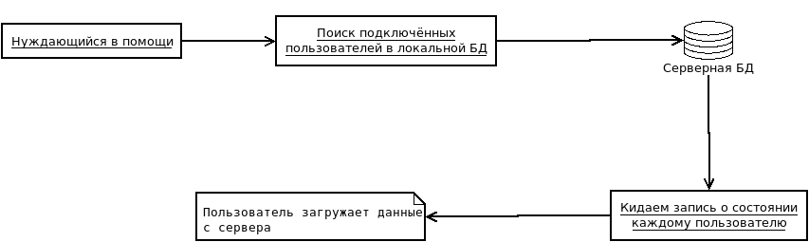
Принцип работы
Отправка и получение сигнала SOS

Slide 21
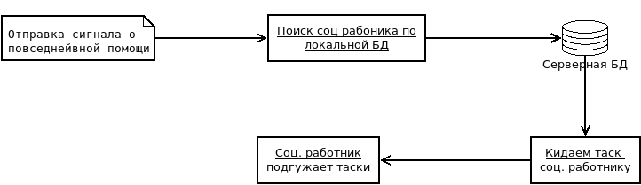
Принцип работы
Отправка заданий соц. работнику

Slide 22
Спасибо за внимание!

